Slide 1
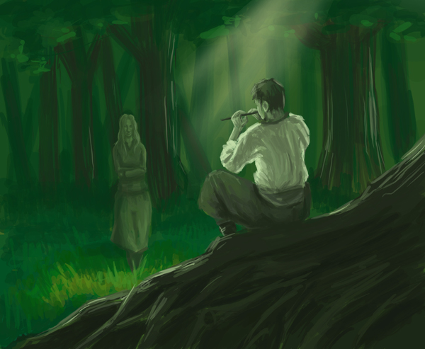
Леся Україна «Лісова пісня»
Цитатна характеристика Килини та матері Лукаша

Slide 2
Образ Килини
Образ Килини у творі Лісова пісня втілює людську бездуховність, егоїзм та лукавість. Він контрастує з образом Мавки і є близьким до образу матері Лукаша.
Зовнішність: « повновида молодиця, в червоній хустці з торочками, в бурячковій спідниці, дрібно та рівно зафалдованій; так само зафалдований зелений фартух з нашитими на ньому білими, червоними та жовтими стяжками; сорочка густо натикана червоним та синім, намисто дзвонить дукачами на білій, пухкій шиї, міцна крайка тісно перетягає стан і від того кругла, заживна постать здається ще розкішною. Молодиця йде замашистою ходою..»

Slide 3
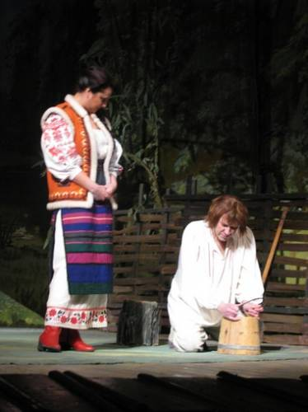
Килина підступна жінка, тому що знаючи про кохання Лукаша і Мавки все ж таки зваблює молодика, чим завдає сильних страждань Мавці. Килина в житті цінує лише матеріальні цінності (у неї дороге вбрання і худоба - «корова турського заводу»), а душа її не здатна до справжніх почуттів.

Slide 4
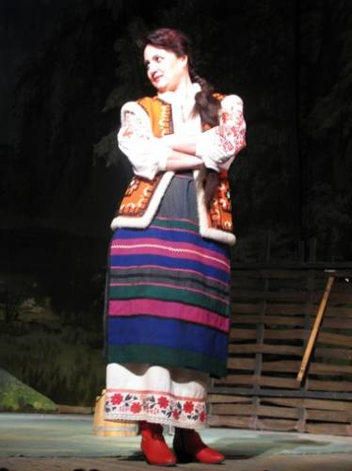
Спочатку ми спостерігаємо Килину працьовитою господаркою, але у третій дії показано її конфлікт з мамою Лукаша за її неробство.
« Сину. Ой синоньку! О, що ж я набідилась з отею відьмою!»
«Якби ж я знала, що вона така нехлюя, некукібниця!...»

Slide 5
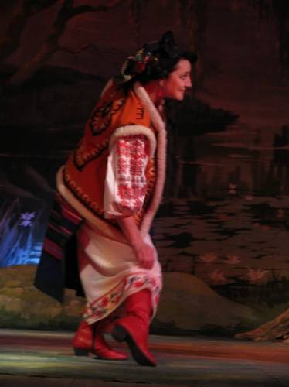
Образ Килини є символом ненажерливості, непримиренності, насильства й ненависті, це людина, в якої немає нічого святого.

Slide 6
Матір Лукаша
Лукашева Мати і Килина - близькі між собою образи. Стара селянка вважає щастям багатство. Постійні лиха, вдівство, втрата дорослої доньки зробили Лукашеву мати сварливою, жадібної.
Їй не подобається Мавка, тому що вона аж ніяк не є ідеалом сільського працьовитої, здорової і примітивною дівки.
Мати докоряє Лукашу грою на сопілці, сама розпоряджається його долею.
До брата Лева селянка ставилася зневажливо, грубо.
Лукашева мати дволика.

Slide 7
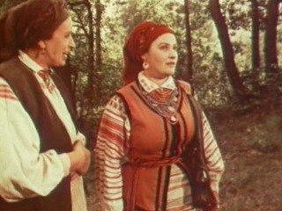
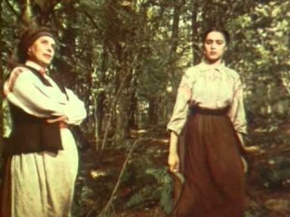
Леся Українка майстерно створила характери Килини й матері Лукаша. Це досить типові образи жінок, утомлених тяжкою працею по господарству. Лукашевій матері потрібна роботяща невістка, а не мрійлива Мавка, яка сприймає природу як живу істоту. Мати настільки душевно згрубіла, що не помічає навіть Мавчиної вроди, а згадує про її чесноти лише тоді, коли «лукава, як видра, хижа, наче рись» Килина демонструє свою справжню натуру. Вона в житті так і не зазнала справжнього щастя, так і не збагнула, що не перемогла Мавки.

Slide 8
Дякую за увагу!

